Slide 1








(Tiết 3)

Slide 2



Slide 3









Chú ong chăm chỉ
Chú ong chăm chỉ
Ghi chú: HS hoàn thì thì click vào mặt trời
Hoàn thành
Ghi chú: Click vào ô số => hiện câu hỏi.
2
3
1

Slide 4




Nêu các việc nên làm để duy trì quan hệ bạn bè
Rủ bạn cùng tham gia các trò chơi, thường xuyên trò chuyện với bạn, luôn ở bên bạn khi bạn cần động viên, an ủi;
Trở về
Ghi chú: HS trả lời xong click Trở về
1
2
3
4
5

Slide 5
Nêu các việc không nên làm để duy trì quan hệ bạn bè
Tỏ ra không hài lòng khi bạn kết thân với người khác, luôn bênh vực bạn trong mọi trường hợp, kể bí mật của bạn cho người khác biết.
Trở về
2
3
4
5

Slide 6
Duy trì quan hệ bạn bè giúp em có những tình bạn đẹp trong cuộc sống. Đúng hay sai?
Đúng
Trở về
3
4
5

Slide 7

Cảm ơn các bạn giúp chúng mình nhé! Mật đã đủ cho ngày hôm nay rồi này!

Slide 8


Slide 9
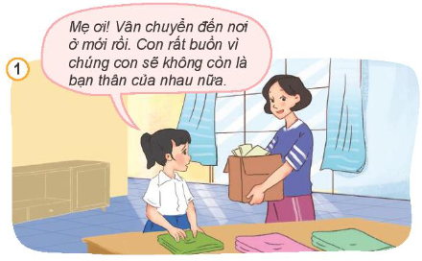
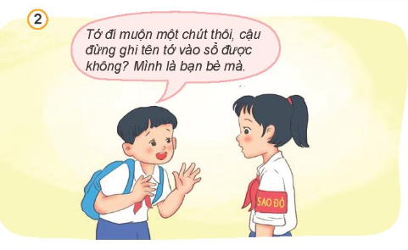

3. Đưa ra lời khuyên cho bạn trong các tình huống dưới đây:
Thảo luận nhóm 4

Slide 10
Khuyên bạn xin thông tin địa chỉ, số điện thoại của Vân để giữ mối liên hệ khi Vân đến nơi ở mới. Khi đó, hai bạn vẫn duy trì được tình bạn mặc dù không ở gần nhau như trước.
Notes:
Thiết kế: Hương Thảo – Zalo 0972115126

Slide 11
Bạn nam không nên đưa ra đề nghị như vậy đối với bạn nữ vì sẽ khiến bạn nữ cảm thấy khó xử. Hơn nữa, bao che cho lỗi sai của bạn không phải là việc làm phù hợp để duy trì tình bạn.

Slide 12






Với mỗi tình huống nên khuyên bạn có thái độ, hành vi phù hợp để giữ gìn và duy trì tình bạn luôn tốt đẹp và lâu dài hơn.

Slide 13
4. Em cùng các bạn trong nhóm xây dựng kịch bản và sắm vai xử lí các tình huống dưới đây:
a. Bạn của em có chuyện vui/buồn
b. Bạn của em bị trêu chọc
c. Bạn của em mắc khuyết điểm

Slide 14


SẮM VAI
SẮM VAI

Slide 15

Notes:
Thiết kế: Hương Thảo – Zalo 0972115126

Slide 16


Em hãy cùng các bạn thảo luận để xây dựng quy tắc ứng xử với bạn bè

Slide 17
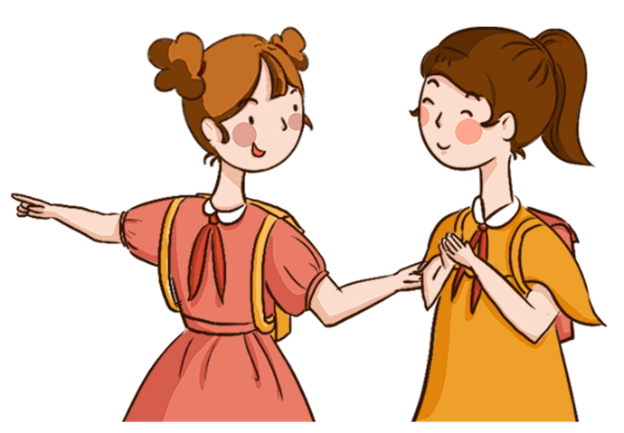
Một số quy tắc ứng xử em có thể tham khảo:
Quan tâm, chia sẻ với bạn bè khi có chuyện vui/buồn
Không trêu chọc bạn
Cùng giúp đỡ nhau học tập

Slide 18
Chia sẻ các câu ca dao, tục ngữ, danh ngôn hoặc các câu thơ nói về tình bạn
Học thầy không tày học bạn
Bạn bè là nghĩa tương tri
Sao cho sau trước một bờ mới nên
Ai ơi nhớ lấy câu này
Tình bạn là mối duyên thừa trời cho

Slide 19
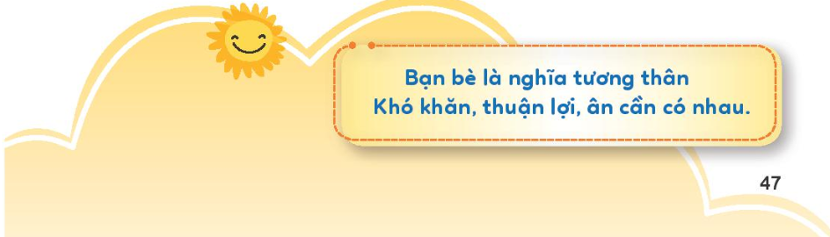

Slide 20

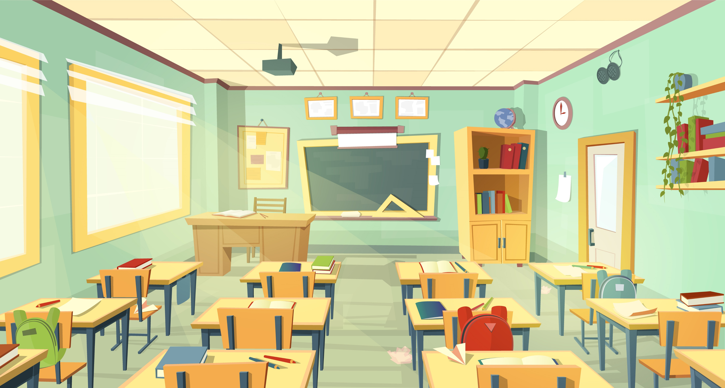
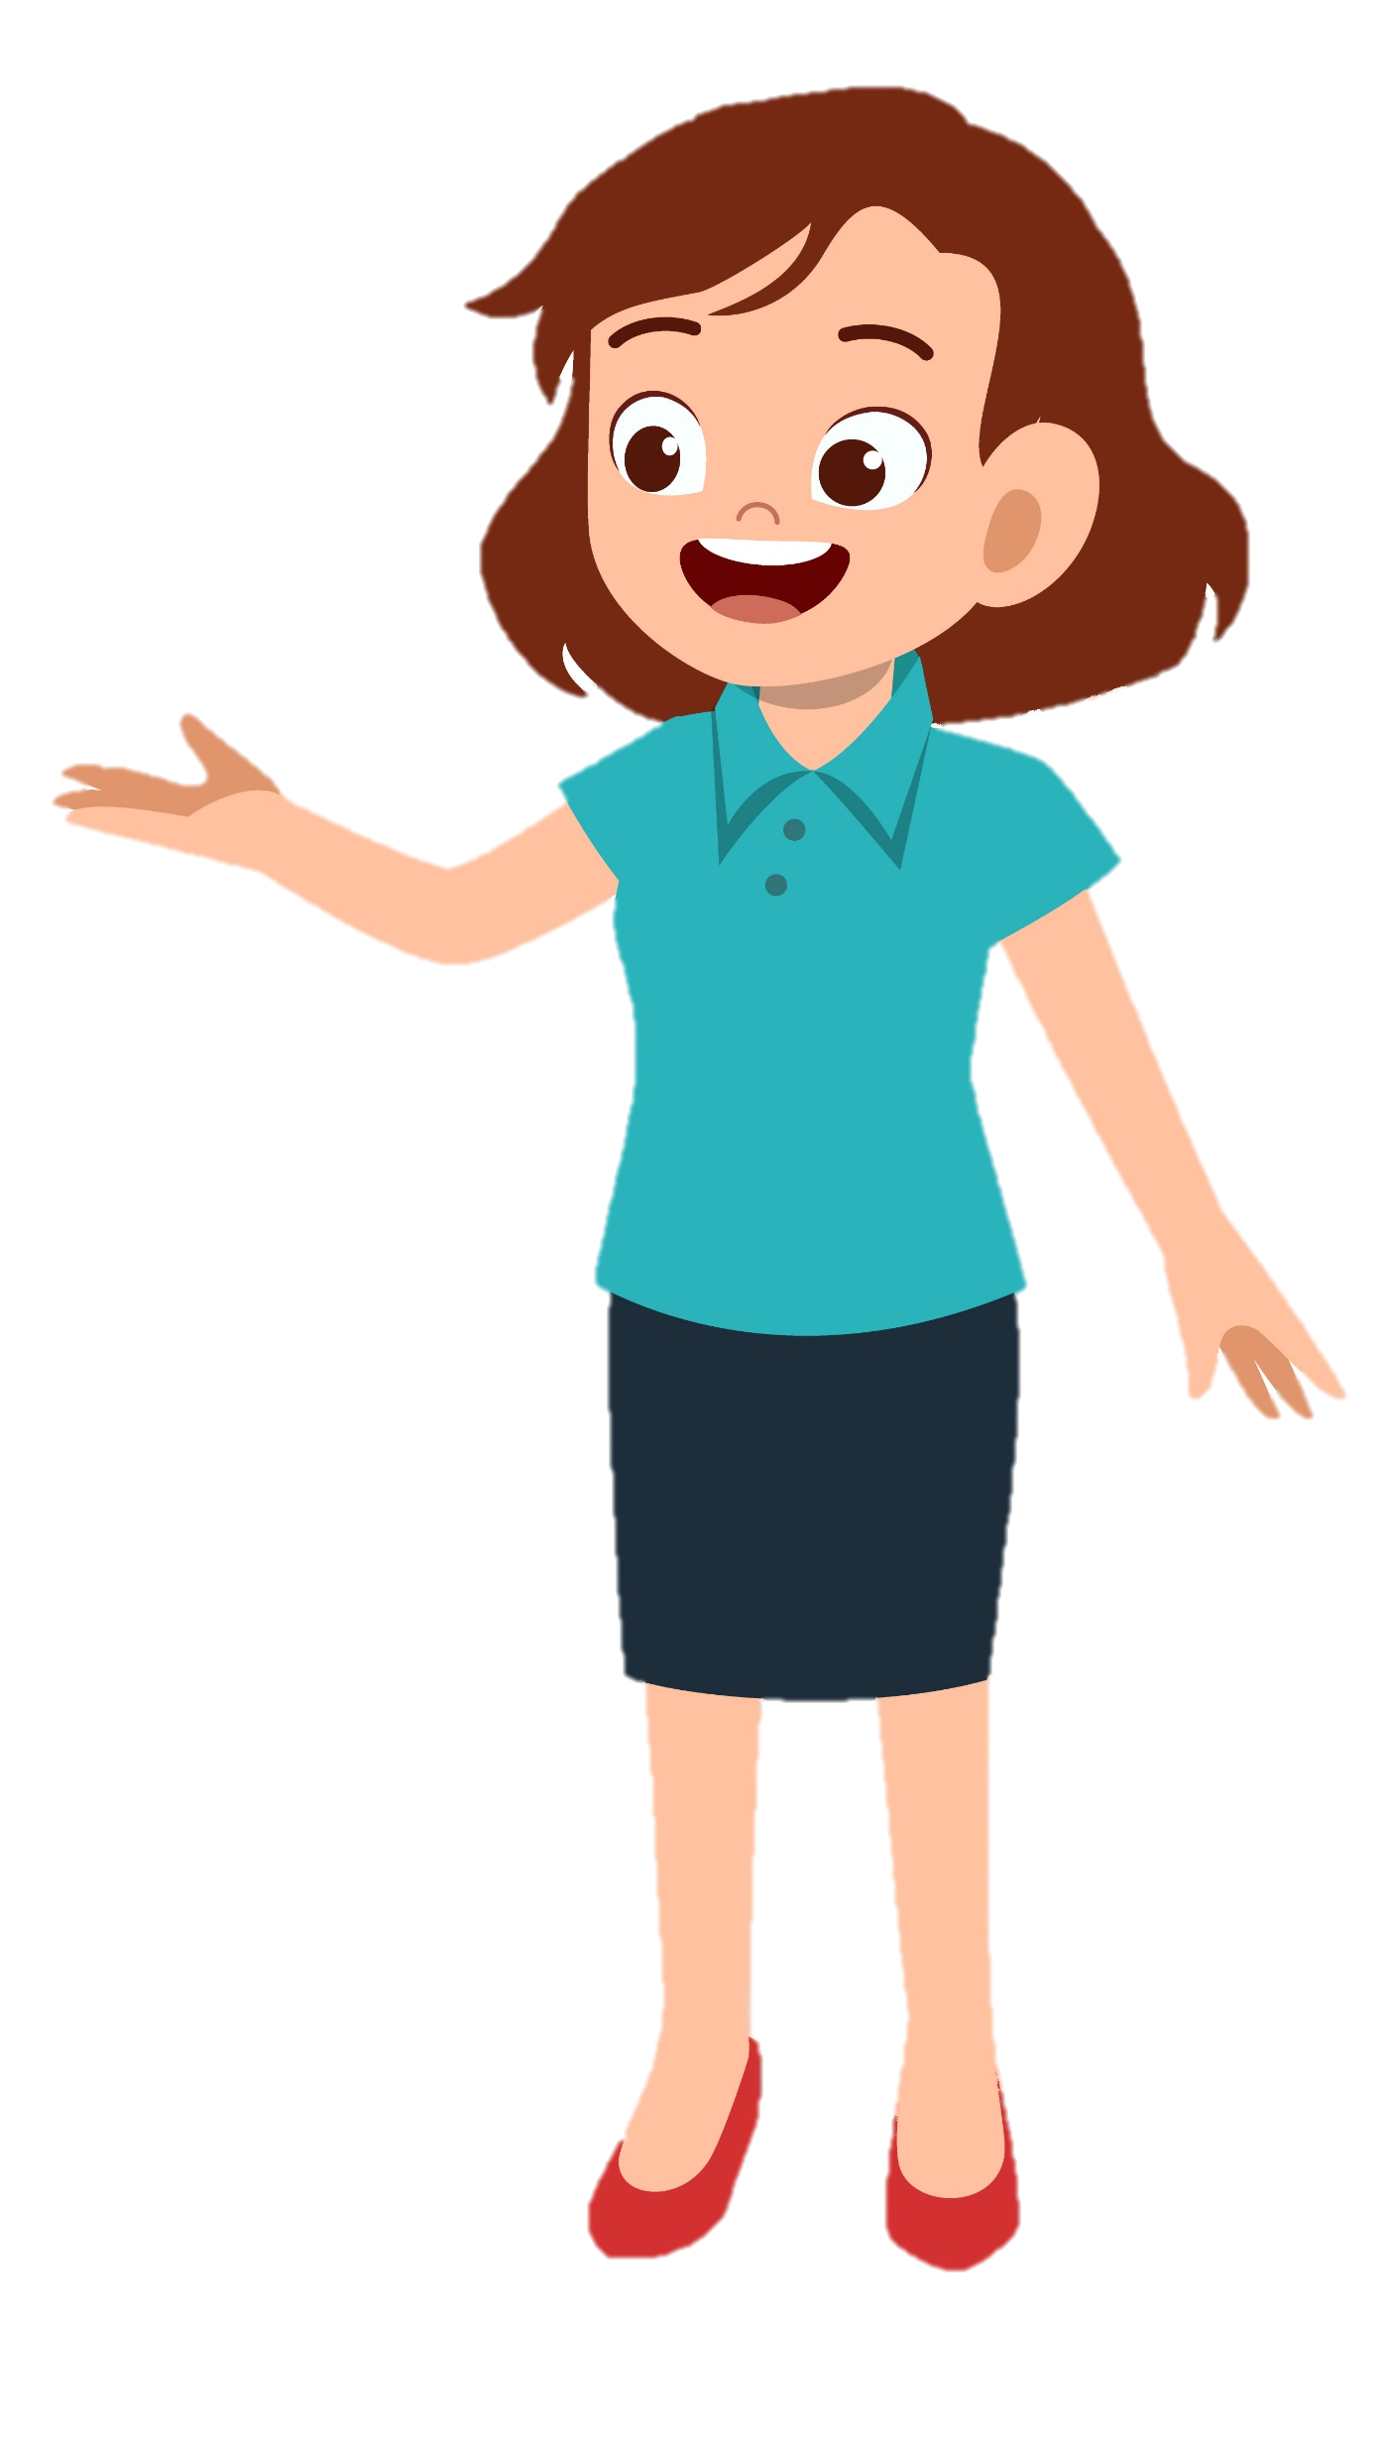


Slide 21


